Slide 1
Игра на PyGame
Mark_project
Разработчик: Шагеев Тимур, Глазков Вячеслав

Slide 2
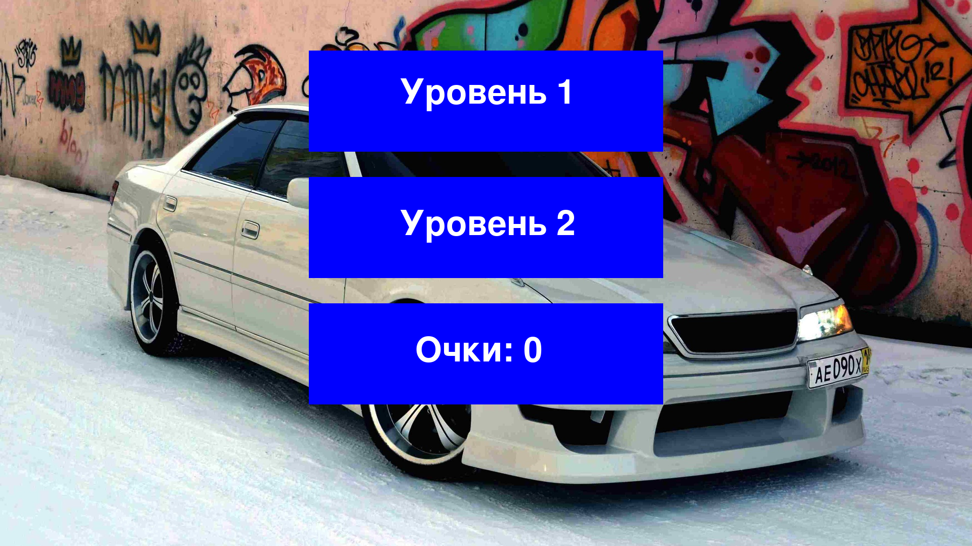

Slide 3
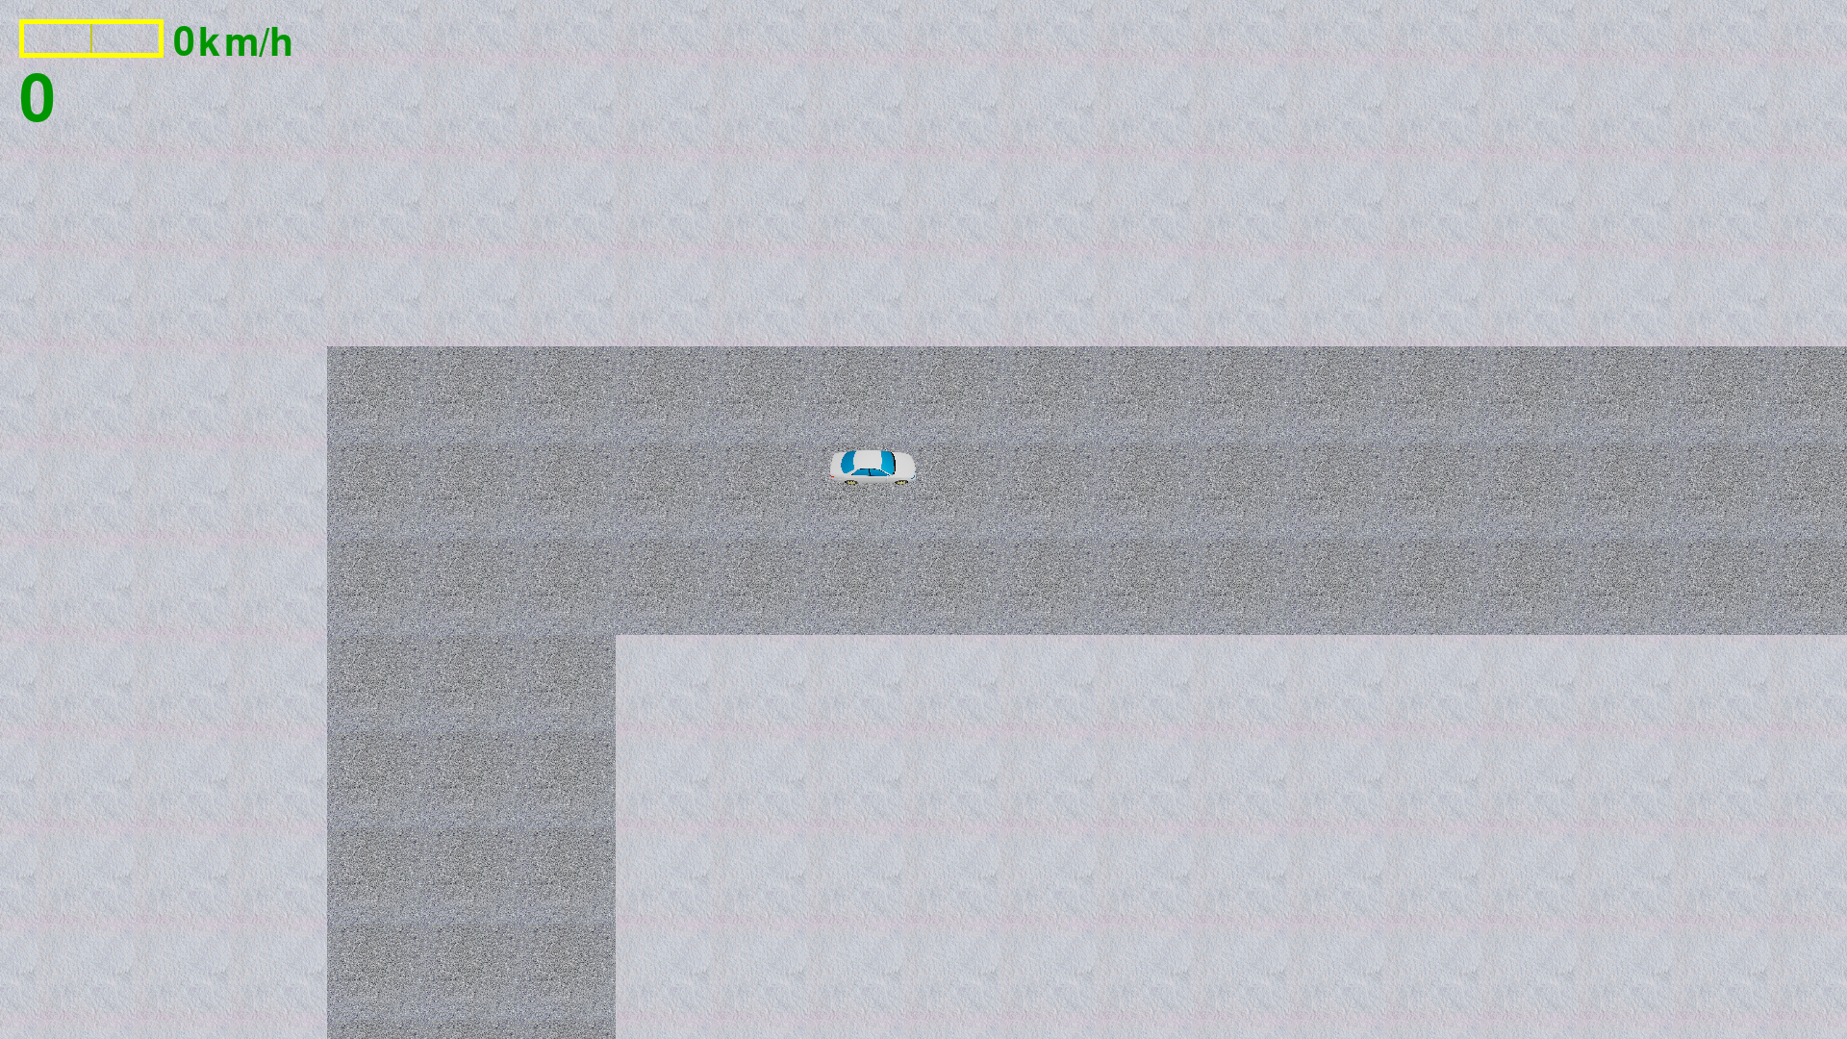

Slide 4
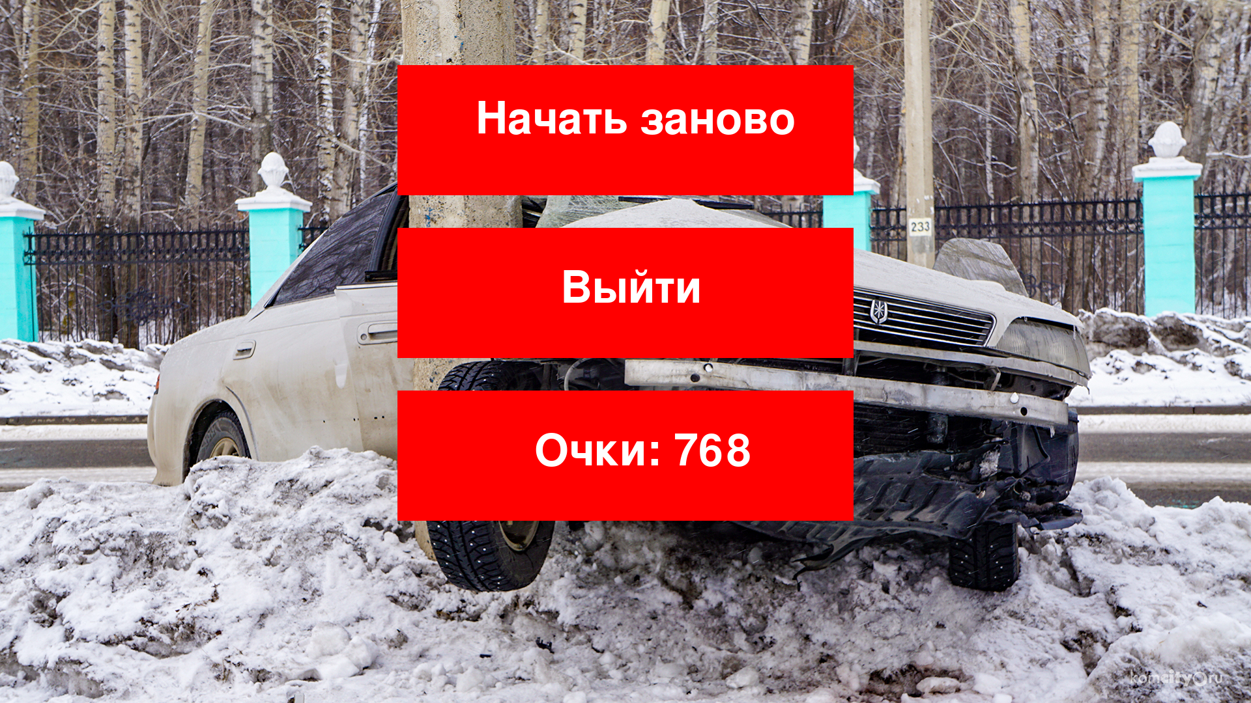

Slide 5
Спасибо за внимание!

